Slide 1



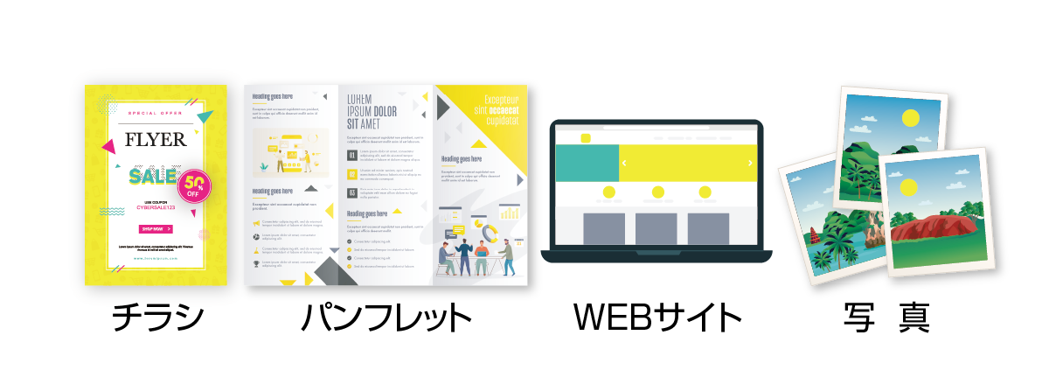




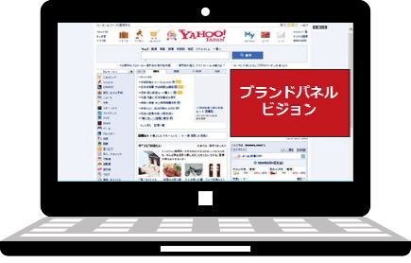

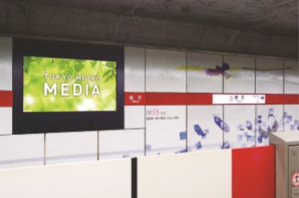


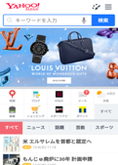
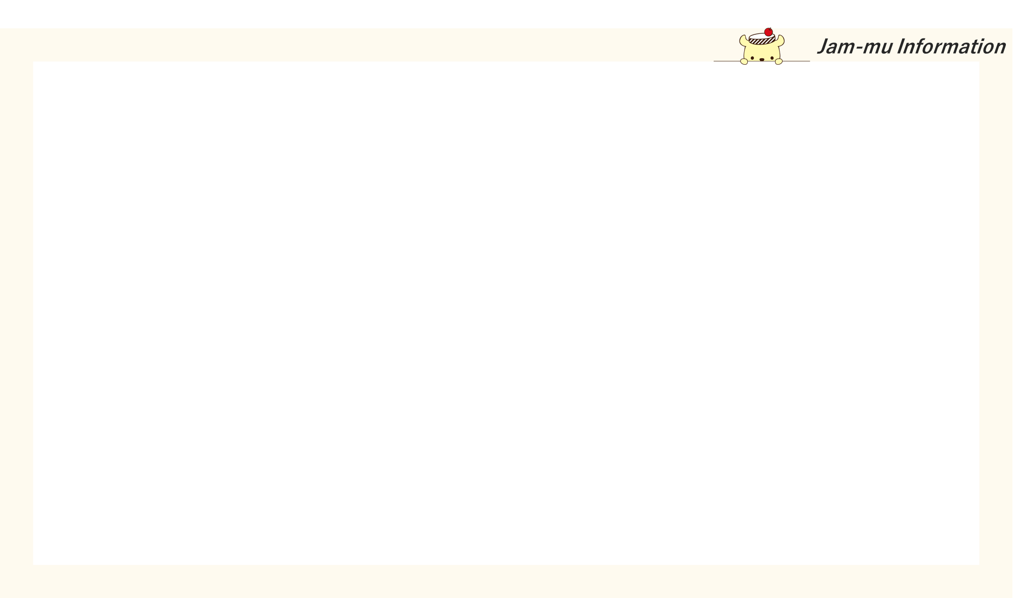
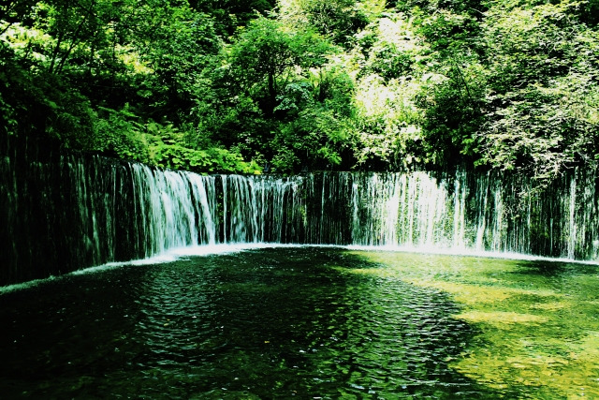

東京メトロサイネージセット
チラシなどのデータから15秒の動画を制作し、Yahoo! JAPAN トップページと東京メトロ主要駅のデジタルサイネージでPR
東京23区内で集中型のプロモーションに最適！
動画素材を作成
プラス12万円で動画二次利用が可能に！
既存の静止画データをもとに
オプション
ﾅﾚｰｼｮﾝ挿入や
別媒体での使用を
ご希望の場合は
こちら!
15秒
1タイプ
街頭
ビジョン
テレビ局
WEB
動画広告
全般
自社HP 他
※お任せBGMのみでナレーションは含まれません
※お任せナレーター、収録、音源調整、局納品データ制作、二次利用権利を含む。
※放送局納品用テープ、プリント費は含まれません。
ヤフートップページ東京23区エリア 全域
東京メトロ23区内 主要駅のサイネージ
PC
スマホ
PC
スマホ
デジタルサイネージ
ブランドパネル
クインティ
ブランドパネル
ブランドパネル
クインティ
ブランドパネル
東京駅、銀座駅、赤坂見附駅、
中野坂上駅、赤坂駅、虎ノ門駅、新宿駅
＜選べる掲載期間＞
5日〜1ヶ月間で自由設定
※平日掲載開始
※設定期間で按分掲載
＜選べる掲載期間＞
5日〜1ヶ月間で自由設定
※平日掲載開始
※設定期間で按分掲載
＜選べる掲載期間＞
2デバイス同期間
1ヶ月以内での実施
※各デバイス同期間にて実施
OR
OR
＜期間＞
1週間（月曜日～日曜日）固定
東京23区 全域
東京23区 全域
東京23区 全域
上記7駅
合計放映回数
120,000回
掲載数（imps数）
掲載数（imps数）
掲載数（imps数）
＜広告到達想定人数 約3,517,580人＞
375,000回
375,000回
PC
178,000回
※30日前に空き枠がある場合のみ出稿可能
※音声は流れません
※広告到達人数は、掲出駅の平均利用者に広告注
視率（ビデオリサーチ調べ）を掛け合わせて算出
ｽﾏﾎ
178,000回
●●県●●町
ふるさと納税
遷移先は【 ご指定のWEBサイト 無償WEBチラシビューアー 】
いずれかよりお選びください。
ジャムム
（メトロアドキャラクター）
※外枠に「ジャムムインフォメーション」と表示されます
OPTION
さらにオプションも豊富です!!
［ 実施料金 ］ 1,300,000円（税別）
動画一部差し替え別タイプ制作
TV局用テープ追加プリント
他メディア用動画データ変換
動画尺短・尺長調整
ナレーター指名
動画早期納品
セット内容
動画・バナー制作、ヤフー広告掲載料金、メトロ広告放映料金 （動画二次利用オプション別途）
※その他のオプションや各費用についてはお問い合わせください。

Slide 2
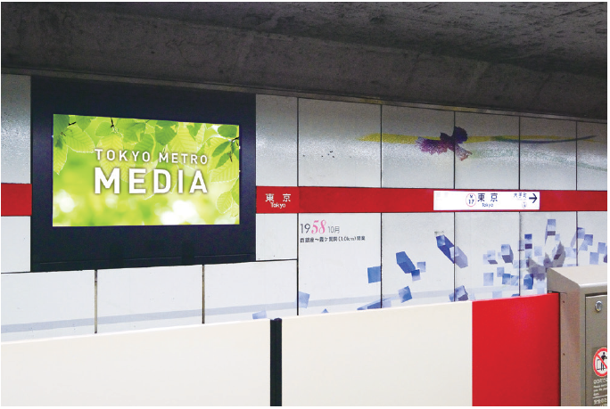
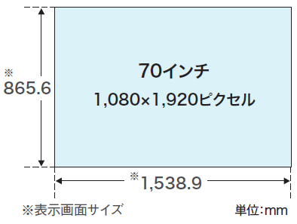
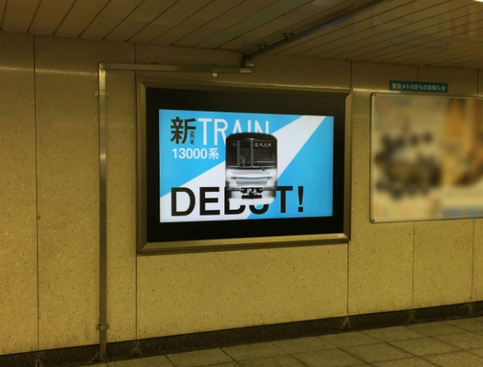
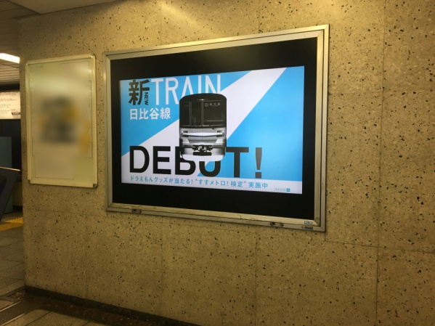
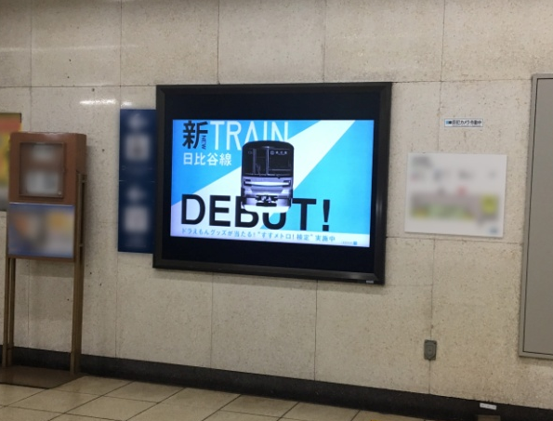
東京メトロサイネージの媒体概要
【東京メトロサイネージセット媒体概要】
■設置駅名：東京駅、銀座駅、赤坂見附駅、中野坂上駅
■面 数：各駅丸ノ内線ホームに12面設置×4駅=計48面
●東京駅、銀座駅、赤坂見附駅、中野坂上駅の
4駅は、各丸ノ内線のホームに12面ずつ設置されているサイネージで放映致します。
●赤坂駅、虎ノ門駅、新宿駅の3駅は各設置位置（マップ参照）のサイネージにて放映致します。
●全7駅合計の放映回数は120,000回
※期間は月曜日開始固定で日曜日終了の1週間
■媒体仕様：フルスペックハイビジョン対応70インチ液晶ディスプレイ
■放映時間：6:00～23:00
■設置駅名：赤坂駅、虎ノ門駅、新宿駅
【新宿駅】
■面 数：各駅に１面設置（マップ参照） ×３駅=計３面
■媒体仕様：65インチ
■放映時間：7:00～23:00
【虎ノ門駅】
【赤坂駅】

Slide 3
東京メトロサイネージセット 各メディアに関するご留意事項
■ ヤフーについて
・ヤフートップページ広告は掲載デバイスをPC、スマホ、PC＋スマホ併用のいずれかからご指定頂けます。 ※併用指定不可のエリアもございます。
・掲載期間は平日開始の5日～1ヶ月の間でご指定頂けます。
・土日祝日の掲載開始も指定頂けますが不具合時の即対応ができない等の免責事項をご了承頂ける場合のみ対応可能です。
・広告掲載はご指定頂いた期間での案分出稿となります。
・パッケージに含まれる広告は最低掲載数です。広告量の買増しも可能ですのでご希望の場合はご相談下さい。
※エリア判別方法について（PC：ヤフーID登録情報＆IPアドレス／スマホ：ヤフーID登録情報＆WiFi基地局）
■ 東京メトロについて
・本企画は特別枠の為、出稿希望日の30日前に枠の開放を行います。
・丸ノ内線ホーム面の駅（東京駅、銀座駅、赤坂見附駅、中野坂上駅）いずれかの駅が満稿時は他駅での代替調整や出稿期間のご相談をさせていただく可能性がございます。
・枠取りが完了後のキャンセルは一切お受けできません。
・メトロアドキャラクター【ジャムム】とのタイアップ企画の為、放映動画内の外枠に「ジャムムインフォメーション」と表示されます。
・放映する動画の音声は流れません。
・広告の意匠につきましては事前に審査をおこないます。
・業種数の規制は行っていないため、同一業種の広告が放映されることがあります。
・急遽素材の変更や放映を中止する場合、作業完了までに時間を要する場合があります。あらかじめご了承ください。
・通信環境やシステム上等の理由から、放映が一時的に中断されたり中止になる可能性があります。いずれの場合も広告料金の払い戻しはいたしません。あらかじめご了承ください。
※外枠「ジャムムインフォメーション」のイメージ
＜広告到達想定人数 約3,517,580人＞
●●県●●町
ふるさと納税
ジャムム
（メトロアドキャラクター）

